Slide 1
主页设计与实现
2017051604050+秦均

Slide 2
个人任务
在开发过程中运用Fragment LinearLayout对于主页的界面以及功能进行设计实现，包括宿舍日常报修，公共报修，以及报修信息查询等

Slide 3
简单需求分析
从用户（学生）的角度出发，对主页内容进行简单需求分析
功能需求：应该实现对于所在宿舍具体位置的选择，以及后续联系提供可能，可以对于宿舍常见的维修进行申报。
灵活性需求：对于运行环境的变化；同其他软件接口的变化都应具有适应能力。
数据管理能力需求：需要对于学生提交的报修信息进行整理保存，并且能够随时查看
扩展需求：提供可供后期扩展功能的接口

Slide 4
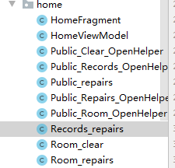
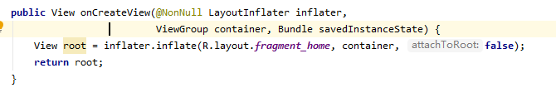
编码实现
代码结构
HomeFragement HomeViewModel 类进行视图的创建，在布局文件中使用视图

Slide 5
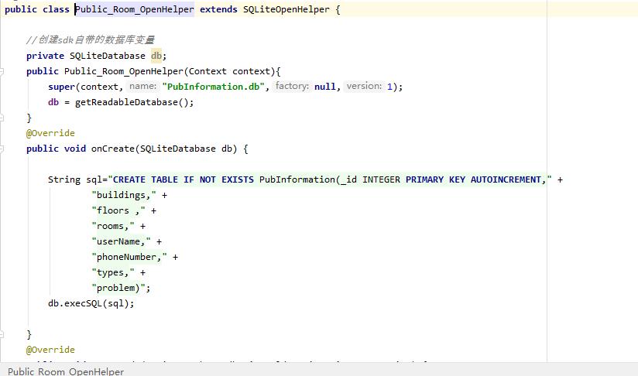
OpenHelper类进行数据库的创建以及更新，例如楼栋号 房间号 用户名 报修类型和详细描述等

Slide 6
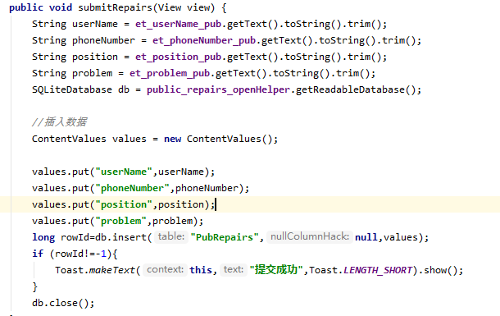
Public_repairs 链接布局文件，获取username phonenumber等数据采用string类型进行公共报修信息的提交处理。

Slide 7
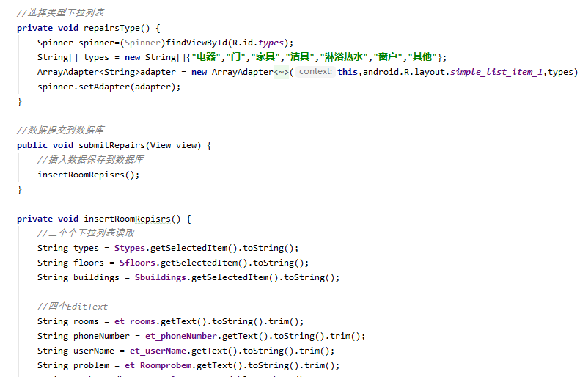
Room_repairs :对于楼栋、楼层进行选择的实现，然后填写个人信息，最后对于报修类型选择及其描述

Slide 8
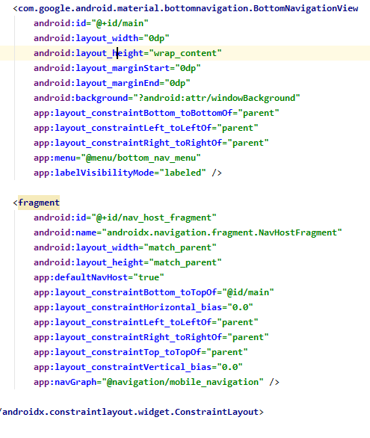
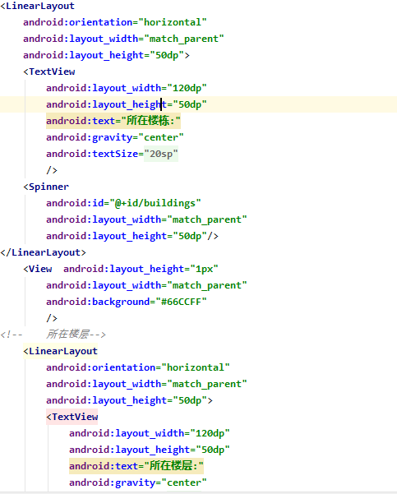
布局设计

